Slide 1
AfriTalent
Plateforme de mise en relation entre freelances africains et entreprises
Présenté par : Ibrahima Boiro
Technologies : HTML5 • CSS3 • Bootstrap 5 • JavaScript et Font Awosome

Slide 2
Contexte
Pourquoi AfriTalent ?
AfriTalent est une plateforme web développée pour faciliter la mise en relation entre les freelances africains et les entreprises recherchant des compétences dans le domaine du numérique.
Aujourd'hui, de nombreux développeurs, designers et spécialistes du marketing disposent d'excellentes compétences mais rencontrent des difficultés pour trouver des clients. À l'inverse, les entreprises ont parfois du mal à identifier rapidement des profils qualifiés.
AfriTalent propose une solution simple, intuitive et moderne permettant de rapprocher ces deux acteurs.

Slide 3
Objectifs du projet
Connecter les freelances africains aux entreprises.
Faciliter la recherche de compétences.
Offrir une interface moderne et responsive.
Mettre en pratique les compétences acquises en développement web.

Slide 4
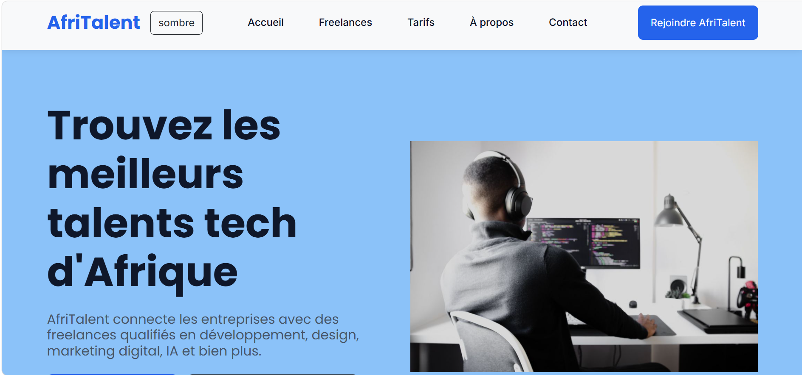
STRUCTURE DU SITE
Le projet est organisé autour de cinq pages principales :
Accueil (index.html)
Présentation générale de la plateforme avec :
Une image principale,
les statistiques animées,
les témoignages,
les principaux appels à l'action.

Slide 5
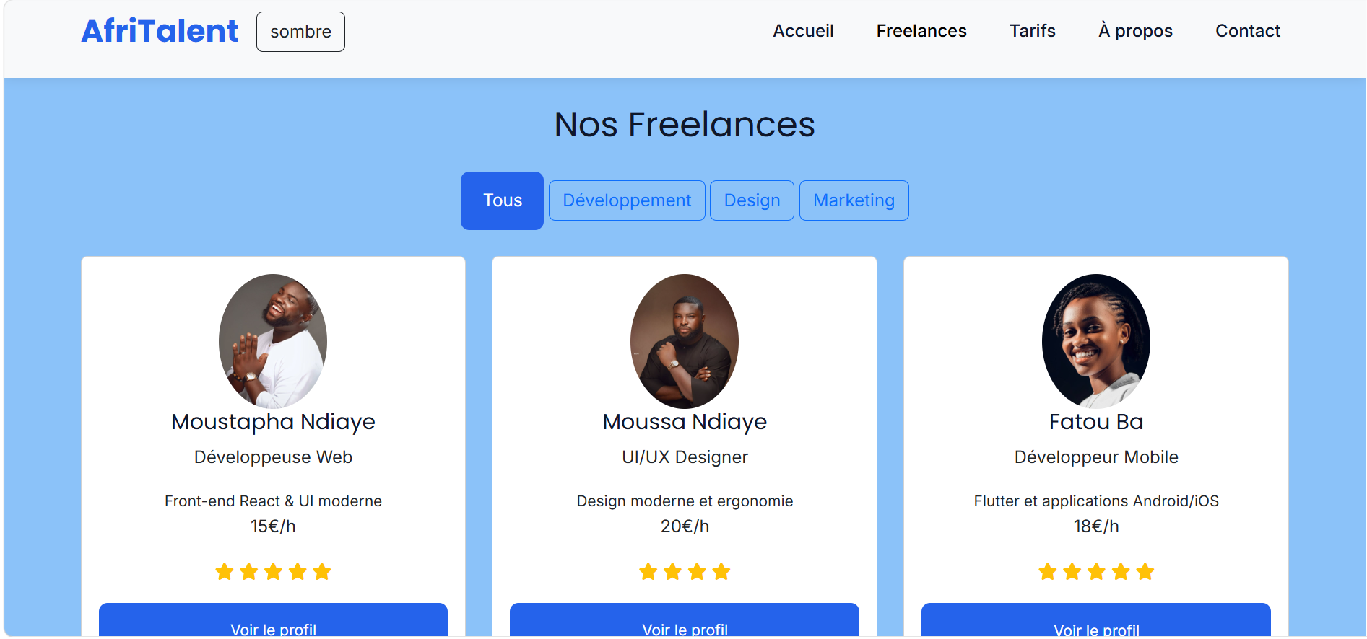
STRUCTURE DU SITE
2. Freelances
Liste des freelances
Filtrage dynamique par catégorie
Consultation des profils

Slide 6
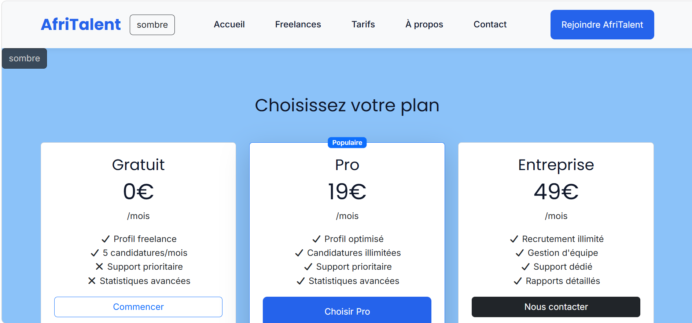
STRUCTURE DU SITE
Tarifs (tarifs.html)
Présentation des différentes offres
Comparaison des formules
Mise en avant des avantages de chaque abonnement
Bouton permettant de choisir une offre

Slide 7
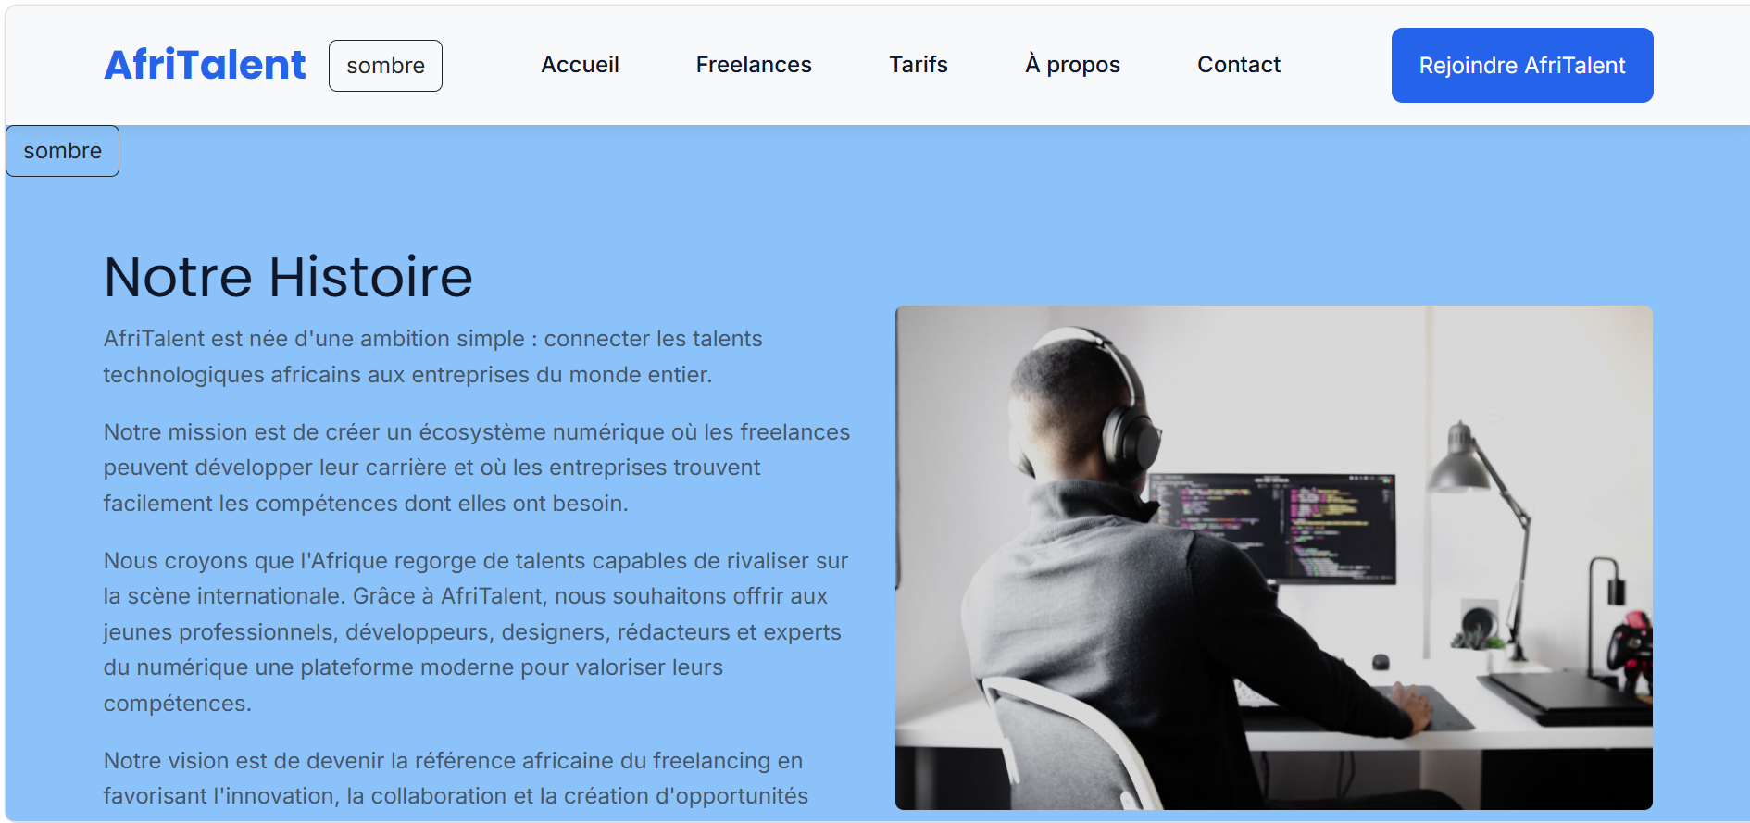
STRUCTURE DU SITE
À propos (about.html)
Histoire d'AfriTalent
Mission et vision
Valeurs de la plateforme
Chiffres clés

Slide 8
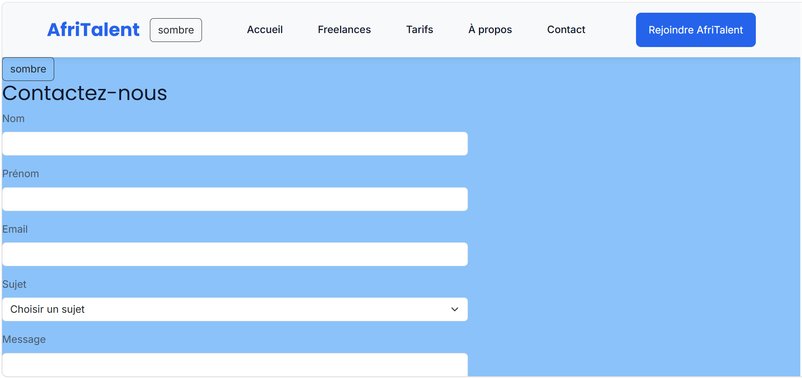
STRUCTURE DU SITE
Contact (contact.html)
Formulaire de contact
Validation JavaScript
Message de confirmation après l'envoi

Slide 9
TECHNOLOGIES UTILISÉES
HTML est utilisé pour créer la structure des différentes pages du site.
Il permet d'organiser le contenu à l'aide de balises telles que :
<header>
<section>
<nav>
<footer>
<form>

Slide 10
CSS
CSS est utilisé pour personnaliser l'apparence du site.
Il permet notamment :
de gérer les couleurs,
les polices,
les espacements,
les animations,

Slide 11
Bootstrap 5
Bootstrap 5
Bootstrap facilite :
le responsive design,
la création des grilles,
les composants modernes,
les boutons,
les formulaires.

Slide 12
JavaScript
JavaScript
JavaScript apporte de l'interactivité au site grâce :
aux compteurs animés,
au filtrage dynamique,
à la validation du formulaire,
aux animations lors du défilement.

Slide 13
Charte graphique d'AfriTalent
La charte graphique d'AfriTalent a été conçue pour transmettre une image professionnelle, moderne et rassurante. Les couleurs choisies reflètent les valeurs de la plateforme : confiance, innovation et simplicité.
Bleu principa #2563eb Inspire la confiance, le
professionnalisme
Couleur secondaire #0f172a et la sécurité.
Couleur | Code | Signification

Slide 14
CONCLUSION
La réalisation d'AfriTalent m'a permis de mettre en pratique les connaissances acquises durant la formation en développant une plateforme web complète.
Ce projet m'a également appris à créer une interface moderne, responsive et interactive tout en utilisant les bonnes pratiques du développement web.
Merci pour votre attention.

